Slide 1
Diskontinuierlich-Galerkin-Verfahren für die Liouville-von-Neumann-Gleichung
03.02.2020
Matthias Jaeger & Asena Oelschläger

Slide 2
03.02.2020
DG-Verfahren für die LNG
Inhalt
Einleitung
Modell
Motivation
DG-Verfahren
Ergebnisse
Fazit

Slide 3
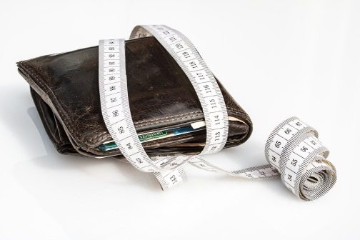

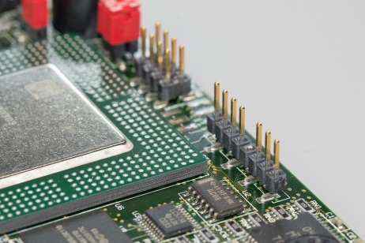
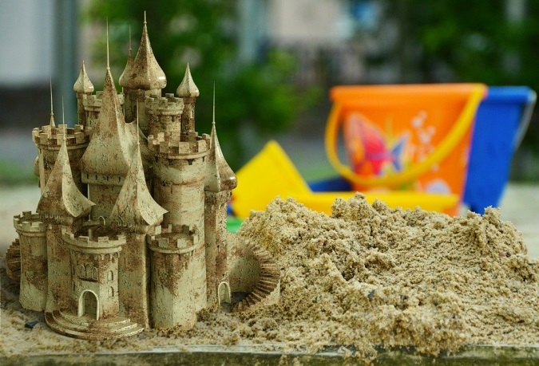

NEGF QTBM Wigner-Formalismus LVN Monte-Carlo Krylov
RTD

Slide 4
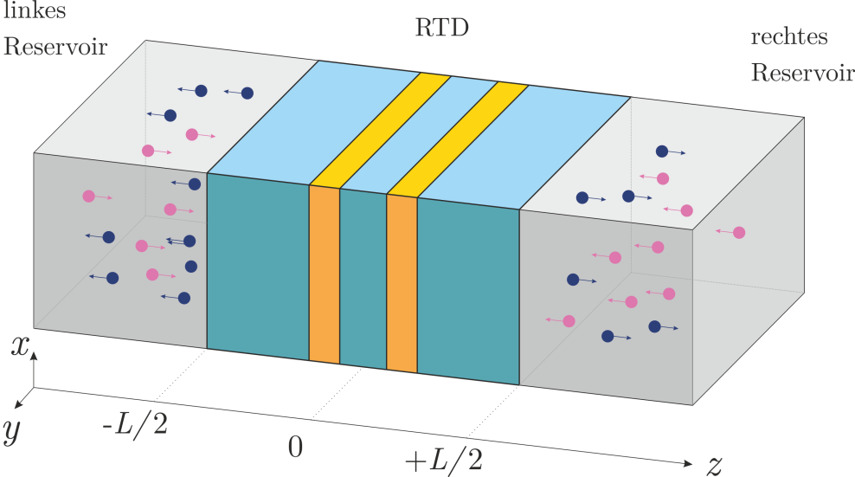
Annahmen
Teilchenerhaltung innerhalb der Struktur
Kohärenter Grenzfall
Reservoire wie schwarze Strahler
Schichten unendlich ausgedehnt
Kristallgitter durch effektive Masse beschrieben
Mean-Field-Näherung

Slide 5


Reduzierte Dichtematrix $ρ_{\left(1\right)}\left(x,y,t\right)$
Liouville-von-Neumann-Gleichung
Offenes System $⇒ ℒ$ nicht hermitesch $⇒ ∃$ mind. ein komplexer EW
Zeitreversible RB $⇒$ symmetrische Ewe
Lösung : zeitirreversible Inflow-Randbedingungen
$$∂_{t} ρ\left(x,y,t\right)=\frac{1}{i}\underset{ℒ(x,y,t)}{\underbrace{{(−∂}_{x} ∂_{y}+B(x,y,t)\text{)}}}ρ\left(x,y,t\right)$$
[Fren87]

Slide 6
Motivation für DG
Flexible Diskretisierung (hp-Adaptivität)
komplexe Geometrien möglich
vorteilhaft vor Allem im Mehrdimensionalen
Lokale Erhaltungseigenschaft kann durch numerischen Fluss sichergestellt werden
Flexibilität durch Wahl des numerischen Flusses
Zeitschritt-Verfahren gratis dabei
Bislang keine Veröffentlichungen

Slide 7

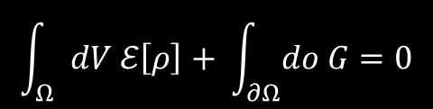
1. Schwache Lösung
2. Finite Elemente
$$ℒρ=0$$
$$\int_{Ω}{dV ℰ\left[ρ\right]}+ \int_{∂Ω}{do G}=0$$

Slide 8








$$ρ$$
$$\left\{ρ\right\}$$
$$\left[ρ\right]$$
$$x$$
$$k−1$$
$$k$$
$$k+1$$
$$ρ\left(x,y\right)= \sum_{n}{{\hat{ρ}}_{n}}φ\left(x,y\right)= \sum_{m}{ρ\left(x_{m}, y_{m}\right)φ\left(x,y\right)}$$
[HestWar08]

Slide 9



2
$$e$$
$$\tilde{ρ}\left(ρ^{1}, ρ^{2}\right)$$
1
Zentraler Fluss: $\tilde{ρ}= \left\{ρ\right\}$
Internal-penalty Fluss $\tilde{ρ}=\left\{ρ\right\}+σ\left[ρ\right]$
Upwind Fluss $\tilde{λρ}=λ\left\{ρ\right\}+\frac{\left|λ\right|}{2}\left[ρ\right]$

Slide 10



2D-DG-Verfahren
Setze $q=A∇ρ$
Multiplikation mit Testfunktion $v$
Integral über alle Elemente
Einführung $\tilde{ρ}, \tilde{q}$
$$∂_{t}ρ−i∇\left(A∇ρ\right)+iBρ=0$$
$$\int_{Ω}{dV\left(∂_{t}ρ_{T}∙\overline{v}+iq_{T}∙∇\overline{v}+iBρ_{T}∙\overline{v}\right)}=i\int_{Γ}{do n{\tilde{q}}_{T}∙\overline{v}} \\ \int_{Ω}{dV \left(A∇ρ_{T}−q_{T}\right)\overline{w}}=i\int_{Γ}{do n\left(ρ_{T}−{\tilde{p}}_{T}\right)∙\overline{v}}$$
Erzwinge Stetigkeit am Rand $→$ diskrete Fouriertransformation

Slide 11



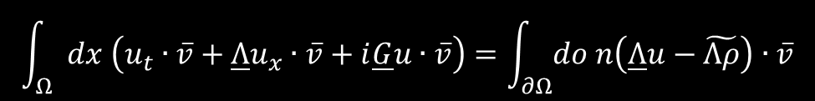

Hybrid-DG-Verfahren
$$∂_{t}ρ−i∂_{x}∂_{y}ρ+iBρ=0$$
Diskretisierung in y-Richtung
$$\underline{A} ρ_{t}−i\underline{B} ρ_{x}+i\underline{C}ρ=0$$
Eigenwertzerlegung diskreter Operator $−i{\underline{A}}^{−1}\underline{B}$
$$u_{t}+\underline{Λ}u_{x}+i\underline{G}u=0$$
1D-DG-Verfahren
$$\int_{Ω}{dx \left(u_{t}∙\overline{v}+\underline{Λ}u_{x}∙\overline{v}+i\underline{G}u∙\overline{v}\right)}=\int_{∂Ω}{do n\left(\underline{Λ}u−\tilde{Λρ}\right)∙\overline{v}}$$

Slide 12




DG-Verfahren: Finde $ρ_{T}$, so dass
$${\left({∂_{t}ρ}_{T,},v\right)}_{Ω}+a\left(ρ_{T}, v\right)=b(v)$$
Eigenschaften stationärer Fall
Koerzivität (Stabilität) $ℜ\left[a\left(ρ_{T}, ρ_{T}\right)\right]≥C_{1} ||ρ_{T}||$
Stetigkeit $\left|a(ρ_{T},v)\right|≤C_{2}|\left|ρ_{T}\right|| |\left|v\right||$
Konsistenz: $ρ$ löst das gestellte Problem, dann gilt $a\left(ρ, v\right)=b\left(v\right)$
A priori Fehlerabschätzung:
$$|\left|ρ−ρ_{T}\right||≤C\left(ρ\right)h^{p}$$
Stabilität transienter Fall
$$\frac{d}{dt}{\left||ρ_{T}|\right|}^{2}≤0$$

Slide 13


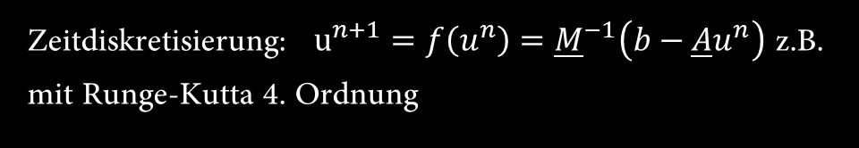
Resultierende Gleichung: $\underline{M}u_{t}+\underline{A}u=b$
$A=\left(\begin{matrix}\begin{matrix}{\underline{D}}^{1} & \underline{C} & \\ \underline{B} & {\underline{D}}^{2} & \underline{C} \\ & \underline{B} & ⋱\end{matrix} & \begin{matrix} & & \\ & & \\ ⋱ & & \end{matrix} & \begin{matrix} & & \\ & & \\ & & \end{matrix} \\ \begin{matrix} & & ⋱ \\ & & \\ & & \end{matrix} & \begin{matrix} & & \\ & & \\ & & \end{matrix} & \begin{matrix} & & \\ & & \\ & & \end{matrix} \\ \begin{matrix} & & \\ & & \\ & & \end{matrix} & \begin{matrix} & & \\ & & \\ & & \end{matrix} & \begin{matrix}⋱ & ⋱ & \\ ⋱ & ⋱ & \underline{C} \\ & \underline{B} & {\underline{D}}^{N}\end{matrix}\end{matrix}\right)$, $b= \left(\begin{matrix}\begin{matrix}−\underline{B} u_{D,l} \\ 0 \\ \end{matrix} \\ \begin{matrix} \\ ⋱ \\ \end{matrix} \\ \begin{matrix} \\ 0 \\ −\underline{C} u_{D,r}\end{matrix}\end{matrix}\right)$
Zeitdiskretisierung: $u^{n+1}=f\left(u^{n}\right)={\underline{M}}^{−1}\left(b−\underline{A}u^{n}\right)$ z.B. mit Runge-Kutta 4. Ordnung

Slide 14
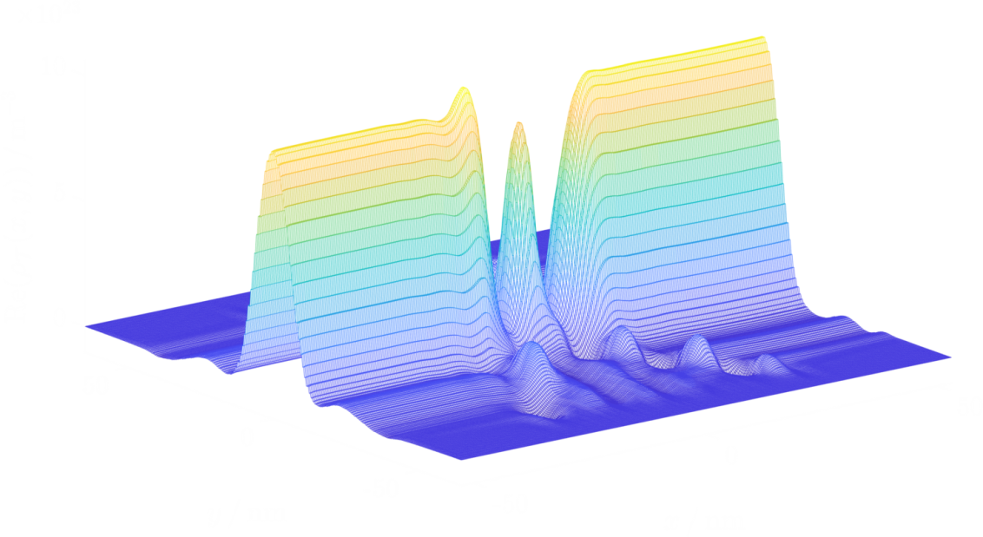
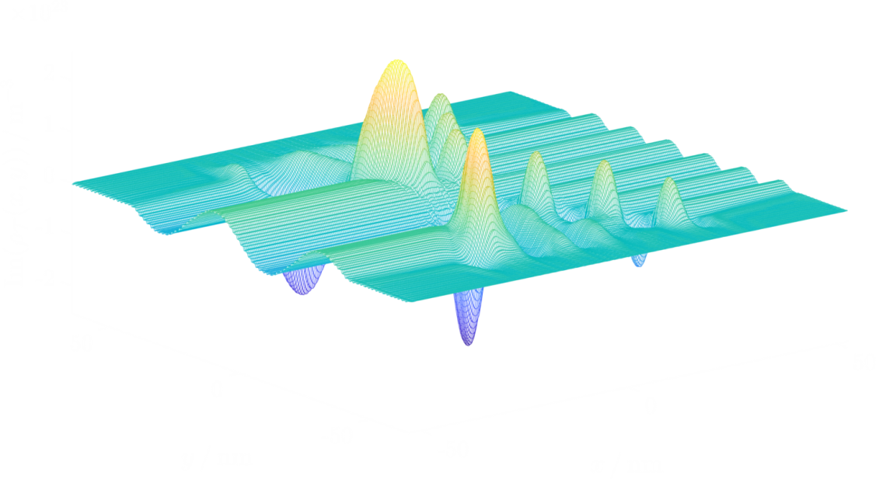
Notes:
0,1 V

Slide 17



Notes:
Oben 0V
2x Unten 0.1V

Slide 18
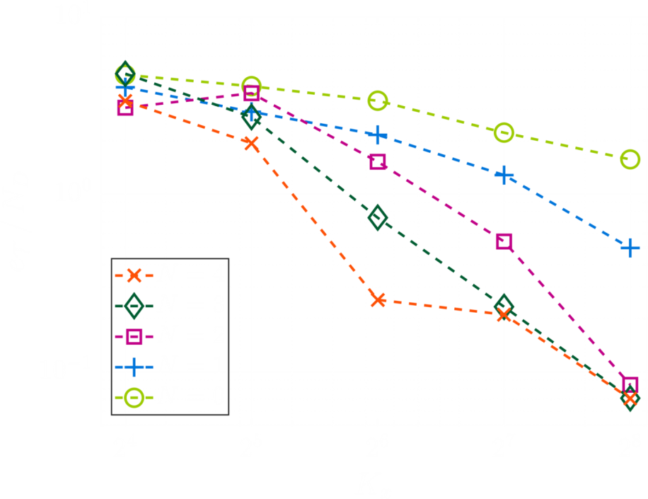
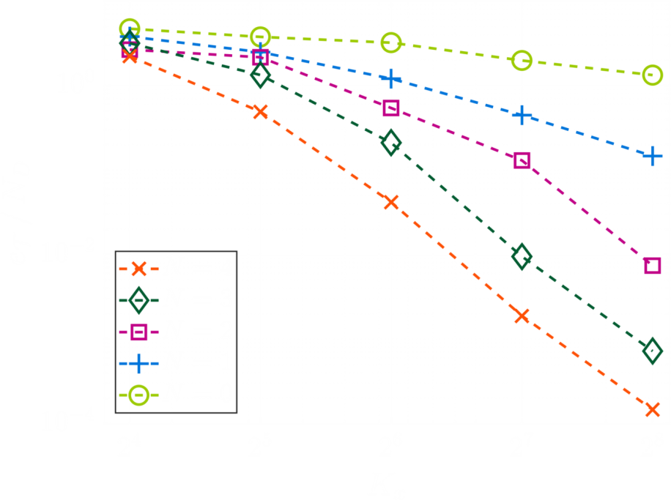

Slide 19
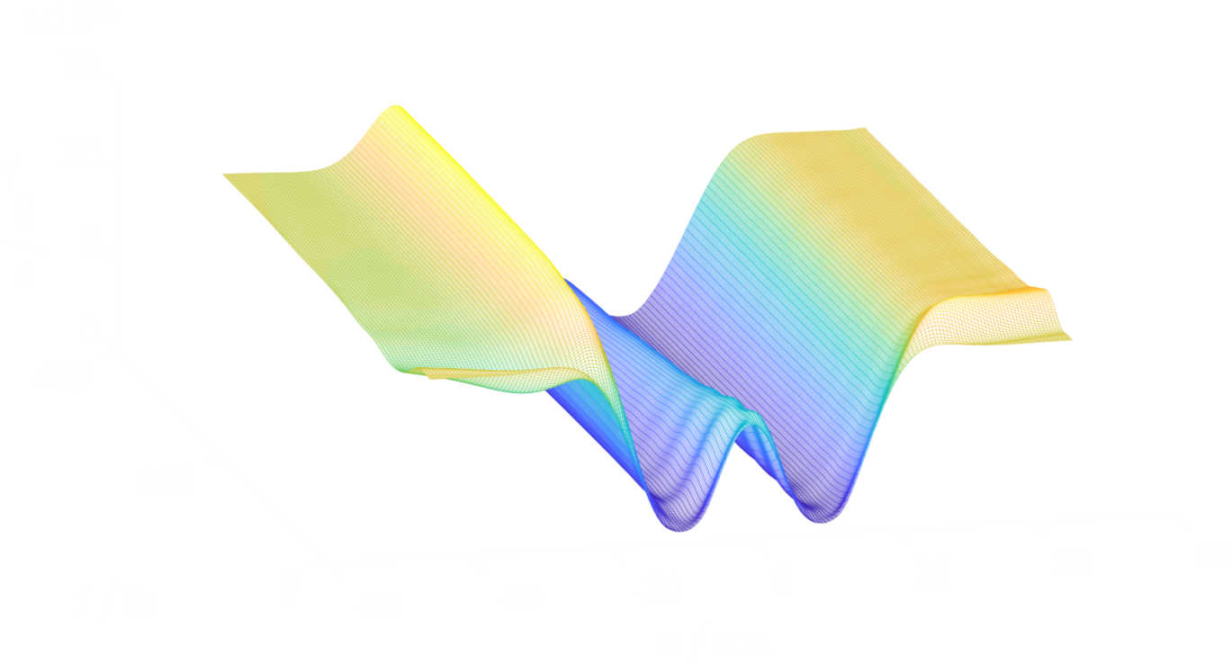
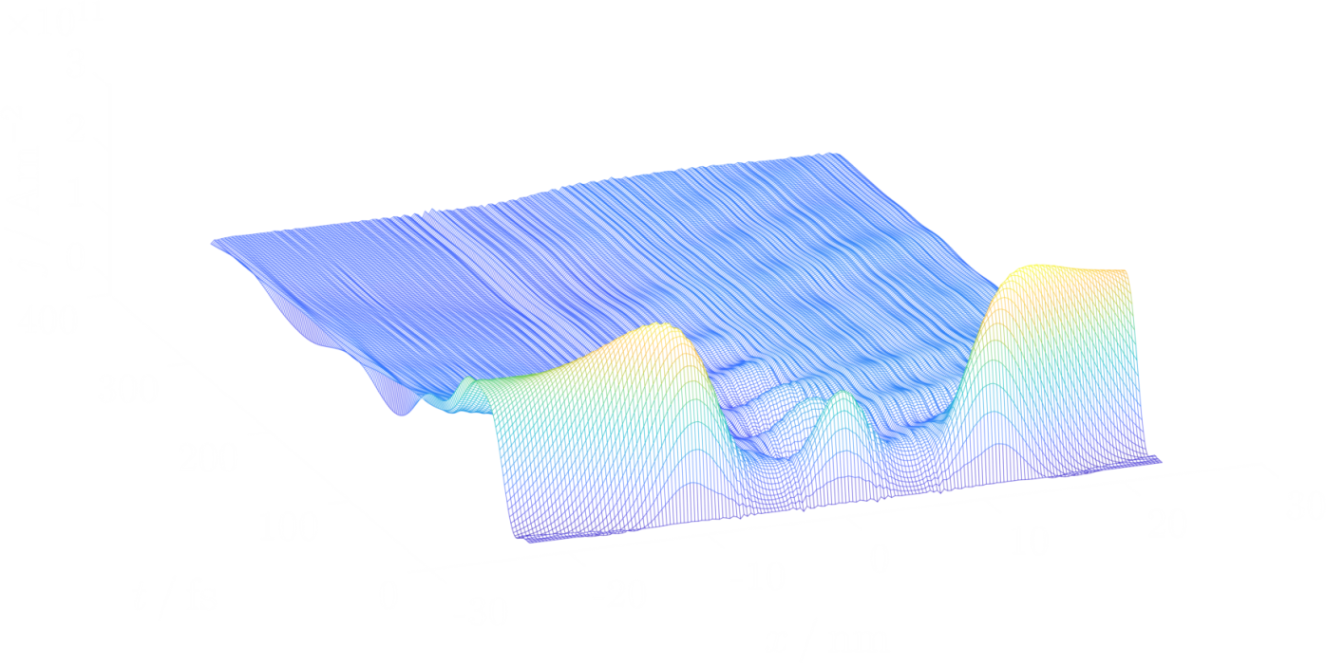

Slide 20
Rechteck-Potential problematisch wie auch im Wigner-Formalismus
Flexible Diskretisierung kann insbes. in Verfahren A gewährleistet werden
Lokale Erhaltungseigenschaft für Verfahren B gegeben
Zeitschritte durch CFL-Bedingung beschränkt (~1fs)
Flexibilität des num. Flusses eingeschränkt, Upwind-Fluss optimal

Slide 21
Quellen
[Fren87] William R Frensley. Wigner-function model of a resonant-tunneling semiconductor device. In: Physical Review B
[HestWar08] Hesthaven, J. S., & Warburton, T. Nodal discontinuous Galerkin methods: algorithms, analysis, and applications. Springer Science & Business Media, 2007.

